Slide 1
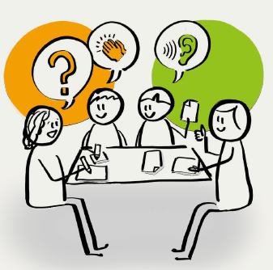

Opstart:
Psykologisk tryghed
Hvorfor arbejde med det?

Slide 2

Indhold og formål med denne præsentation
Indhold:
Hvad er psykologisk tryghed?
Hvordan ser det ud?
Hvordan kan I styrke den psykologiske tryghed?
Hvad skal I være opmærksomme på, før I går i gang?
Formål:
At introducere jer til begrebet
At give jer lejlighed til at overveje, hvad der skaber psykologisk tryghed hos jer

Slide 3

Vejen til at skabe høj trivsel og kvalitet:
At tale om det, der ikke lykkes
Hospital 1 har 23 registreringer af fejlmedicinering pr. 1.000 patientdage.
Hospital 2 har to registreringer.
Hvilket hospital vil du helst indlægges på?
Notes:
Amy Edmondson har studeret hvordan teams performer i mere end 20 år. Hun fandt, at på Hospital 1 var der højere succes med behandlingen, mere trivsel hos de ansatte og større tilfredshed hos patienterne.
Hun fandt desuden at den vigtigste faktor for, at ansatte informerer om fejl, forglemmelser eller opgaver, der ikke lykkes, er graden af Psykologisk tryghed.

Slide 4
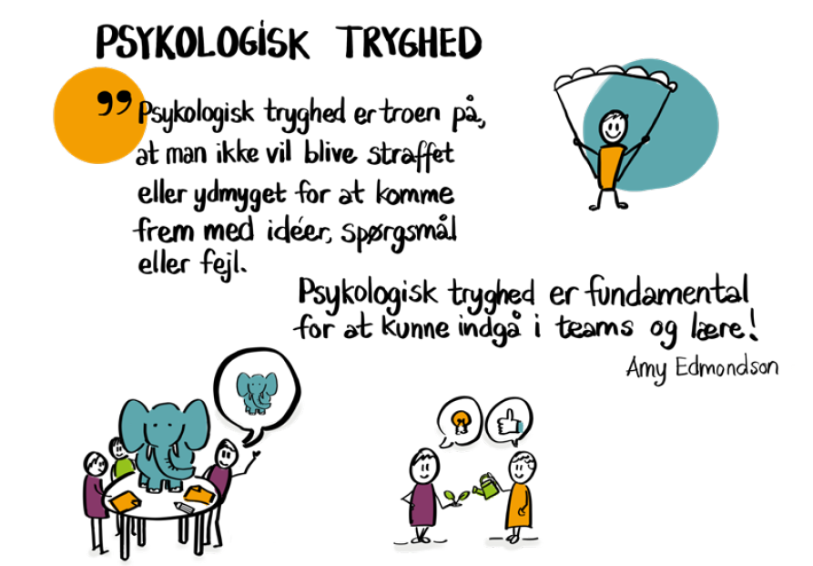
Notes:
Amy Edmondson har studeret hvordan teams performer i mere end 20 år. Hun fandt, at på Hospital 1 var der højere succes med behandlingen, mere trivsel hos de ansatte og større tilfredshed hos patienterne.
Hun fandt desuden at den vigtigste faktor for, at ansatte informerer om fejl, forglemmelser eller opgaver, der ikke lykkes, er graden af Psykologisk tryghed.

Slide 5
Psykologisk tryghed forbindes med
Høj kvalitet i arbejdet: De ansatte taler åbent om fejl og kan lære af dem og forbedre deres fælles praksis. Herved bliver kvaliteten bedre.
Nye løsninger på komplekse udfordringer: De ansatte deler viden og ideer. Det er nødvendigt, når man har med komplekse opgaver at gøre.
Øget social støtte: Ved at tale højt om bekymringer, følelse af magtesløshed og tvivl om, om man gør det rette, kan de ansatte ’ventilere’ vanskelige følelser og bedre rumme hinanden.
At belastninger i arbejdsmiljøet forebygges: Forebyggelsen af fx vold og krænkende handlinger lykkes, fordi de ansatte registrerer episoder og åbent bearbejder og lærer af dem: Hvorfor skete de? Hvad skal vi gøre anderledes næste gang?
Amy Edmonsson 2020, kapitel 2, og Sarah Ambs-Thomsen 2022
Notes:
Amy Edmondson har studeret hvordan teams performer i mere end 20 år. Hun fandt, at på Hospital 1 var der højere succes med behandlingen, mere trivsel hos de ansatte og større tilfredshed hos patienterne.
Hun fandt desuden at den vigtigste faktor for, at ansatte informerer om fejl, forglemmelser eller opgaver, der ikke lykkes, er graden af Psykologisk tryghed.

Slide 6
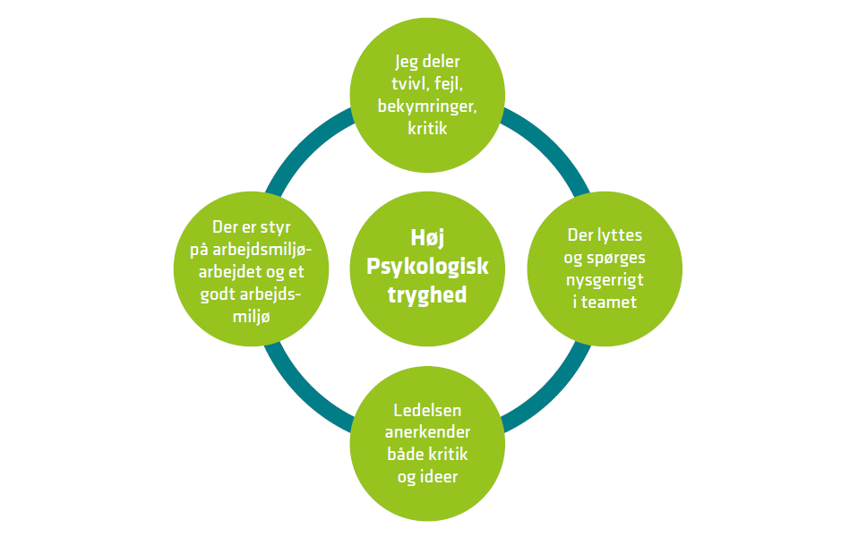
Høj psykologisk tryghed…
Notes:
Amy Edmondson har studeret hvordan teams performer i mere end 20 år. Hun fandt, at på Hospital 1 var der højere succes med behandlingen, mere trivsel hos de ansatte og større tilfredshed hos patienterne.
Hun fandt desuden at den vigtigste faktor for, at ansatte informerer om fejl, forglemmelser eller opgaver, der ikke lykkes, er graden af Psykologisk tryghed.

Slide 7
… kan medvirke til godt arbejdsmiljø
Direkte, fordi:
Vi føler os mere trygge ved at sige vores mening om arbejdet og undlader at skjule tvivl og bekymringer
Omgangstonen er behagelig med anerkendelse og nysgerrighed
Oplevelsen af social støtte bidrager positivt til arbejdsmiljøet
Indirekte, fordi:
Vanskeligheder i arbejdet kommer frem og bliver drøftet
At skabe løsninger i fællesskab øger evnen lykkes sammen, som er kilde til arbejdsglæde og stolthed
Evnen til at løse problemer i fællesskab øger også muligheden for at løse mere komplekse arbejdsmiljøproblemer

Slide 8
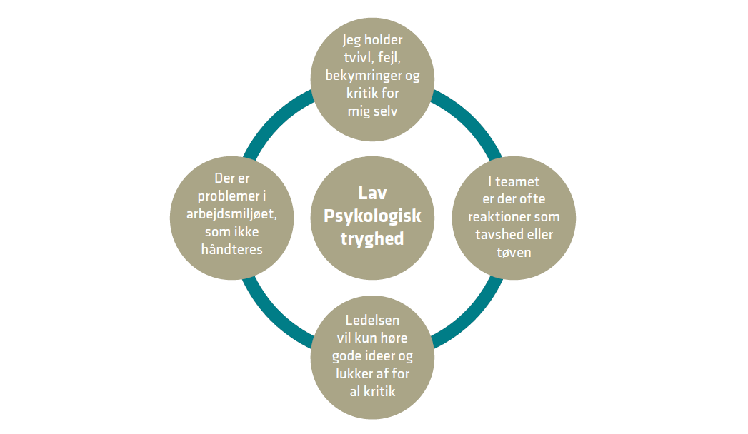
Lav psykologisk tryghed…
Notes:
Amy Edmondson har studeret hvordan teams performer i mere end 20 år. Hun fandt, at på Hospital 1 var der højere succes med behandlingen, mere trivsel hos de ansatte og større tilfredshed hos patienterne.
Hun fandt desuden at den vigtigste faktor for, at ansatte informerer om fejl, forglemmelser eller opgaver, der ikke lykkes, er graden af Psykologisk tryghed.

Slide 9
… påvirker trivslen – og hjernen
En lav psykologisk tryghed medfører:
Reducerede eksekutive funktioner* og risiko for forråelse
Forringede kommunikative og analytiske kompetencer
Dårligere beslutningstagen og overblik
Forringet evne til at være eksplorativ, kreativ og innovativ
Lavere præstationer og –resultater
Sarah Ambs-Thomsen 2022
* = processer i hjernen, som fx evnen til at planlægge, tage initiativ, modtage feedback samt udvise dømmekraft og selvkontrol.

Slide 10
Indtryksstyring:
Når frygt for andres reaktioner stopper os
Vi forsøger at styre de andres indtryk ved:
Ikke at stille spørgsmål → så tror de andre, at jeg er uvidende
Ikke at indrømme fejl eller bede om feedback → så opfatter de andre mig som inkompetent
Ikke at komme med ideer → så synes de andre måske, jeg er for påtrængende og for glad for mine egne ideer
Ikke at kritisere eller vise bekymringer → så tror de andre bare, at jeg er negativ og ikke vil være en del af fællesskabet

Slide 11
Psykologisk tryghed
Hvordan kan I styrke det på arbejdspladsen?

Slide 12
Tre principper i lederes arbejde med at skabe høj psykologisk tryghed
1. Sæt de rigtige rammer
2. Inviter til deltagelse
3. Giv konstruktiv respons

Slide 13
1. Sæt de rigtige rammer
Om formålet med arbejdet:
Hvilken værdi skal vi skabe for hvem og hvorfor?
På en undervisningsinstitution er det overordnet at skabe læring og et undervisningsmiljø, hvor elever og studerende udvikler sig og deres kompetencer.
Refleksionsspørgsmål:
Har vi en alle en klar opfattelse af hvad vi vil opnå med arbejdet?
Oplever vi en tydelig rammesætning af vilkår og muligheder for at opnå vores mål?
Taler vi om prioritering og kvalitet i arbejdet?

Slide 14
2. Inviter til deltagelse
Ledere kan invitere til deltagelse både i 1-til-1-dialoger om opgaverne og ved fælles møder.
Møder med klare dagsordener og tydelig fremgangsmåde øger forudsætningen for, at alle kan bidrage kompetent i at deltage og løse opgaven i fællesskab.
Refleksionsspørgsmål:
Har vi møderum, hvor vi alle kommer til orde?
Sørger vi for at vi alle kan komme frem med bekymringer, sorger og glæder?
Får vi drøftet væsentlige spørgsmål om, hvordan vi lykkes, på en tryg og sikker måde?

Slide 15
Voicing: Modet til at tale
Voicing: At vælge at tale om problematiske forhold:
Vi afgør, om vi bringer problemer frem, ud fra to afvejninger:
  Bliver jeg straffet eller ydmyget?
  Vil det ændre noget?
Silent voicing: At tilbageholde informationer
Undersøgelser viser, at mellem 50-70% af ansatte vælger at tilbageholde relevante informationer af frygt for sanktioner
Pseudo voicing: At blive inviteret til at tale, men blive afvist eller ignoreret
Ansattes reaktion, hvis der ikke bliver fulgt op på resultaterne fra fx en APV, er opgivenhed og endnu mere tilbageholdenhed
Morrison 2012

Slide 16
Tre typer af situationer
Situationer, hvor rutiner eller arbejdsprocesser ikke bliver fulgt
Med den rette oplæring, instruktion og de rigtige rammer, kan arbejdspladsen undgå disse fejl en anden gang.
Situationer, der opstår, fordi forholdene er nye, komplekse og uforudsigelige
Her er tale om et samspil mellem flere faktorer, som kalder på åbenhed og dialog så tidligt som muligt med henblik på, at de stoppes, inden deres konsekvenser vokser sig store.
Situationer, der opstår, fordi vi bevidst har udforsket et ukendt område
Her må vi give hinanden håndslag på, at vi kaster os ud i det med øjnene åbne og med stor risiko for ikke at lykkes i første forsøg.

Slide 17
3. Giv konstruktiv respons
Den sande test er lederes og kollegaer reaktion, når medarbejdere siger deres mening eller fortæller om forhold, der ikke er ønskværdige eller hensigtsmæssige.
Den vigtigste respons fra en leder er at lytte og anerkende bidrag.
Refleksionsspørgsmål:
Hvad kunne være eksempler på de tre typer af situationer hos os?
Hvornår og hvordan drøfter vi de situationer, som ikke lykkes?
Hvornår er vi i det nye og ukendte, og hvordan og fejrer vi det, selvom de ikke lykkedes i første forsøg?

Slide 18
Psykologisk tryghed
Hvad skal I være opmærksomme på,
før I går i gang?

Slide 19

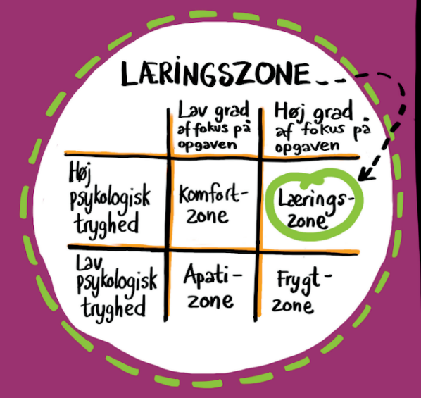
Hvad psykologisk tryghed ikke er
Ikke - kun - at have det hyggeligt sammen
Giver ikke et carte blanche til at ytre sig om alt, hvad man måtte tænke – uden filter
Ikke at udjævne forskellige faglige perspektiver eller skubbe faglige uenigheder ind under gulvtæppet

Slide 20
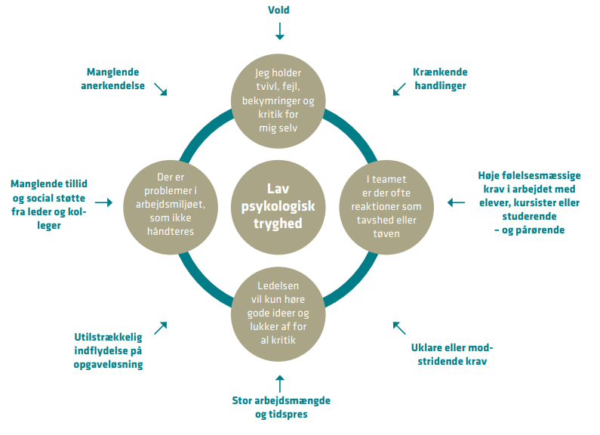
Hvornår I ikke skal gå i gang
Notes:
Amy Edmondson har studeret hvordan teams performer i mere end 20 år. Hun fandt, at på Hospital 1 var der højere succes med behandlingen, mere trivsel hos de ansatte og større tilfredshed hos patienterne.
Hun fandt desuden at den vigtigste faktor for, at ansatte informerer om fejl, forglemmelser eller opgaver, der ikke lykkes, er graden af Psykologisk tryghed.

Slide 21
Psykologisk tryghed
- et fælles anliggende

Slide 22
Dialog: 3 x 10 minutter
Hvordan skaber vi høj psykologisk tryghed?
Proces:
Find sammen to og to med pen og post-it blok
  Grib pennen og skriv alle jeres stikord ned til, hvordan I på jeres arbejdsplads kan skabe Psykologisk tryghed.
  Et forslag pr. post-it
  I har 10 minutter
Hver gruppe præsenterer deres post-its og sætter dem op på væggen.
  Sæt dem sammen med de post-its, der ligner jeres.
  Også dette har i 10 minutter til
Reflekter sammen om, hvad I får øje på?
  Brug 10 minutter på dette også, og rund af med næste skridt.
Notes:
Baggrund:
Metoden er god til, at vi kan tage fat på arbejdet med psykologisk tryghed sammen:
Undre os over begrebet
Gå lidt rundt om det
Og udvikle ideer i fællesskab til, hvordan I kan tage fat på at styrke den psykologiske tryghed hos jer.

